Slide 1
의류잡화 자판기
3팀 김태민,김보경,엄소연,장현성,조현하

Slide 2
INDEX
01
02
03
팀원 소개
개발 목적
개발 환경 및
프로그램 구성도
- 역할 분담
- 개발 주제
- 자판기 선정 이유
04
05
06
사용한
자료구조
개발 목적
소감발표

Slide 3





1.팀원 소개
3조 팀장
팀원
팀원
김태민
엄소연
조현하
팀원
팀원
프로그램 총괄
관리자 클래스
매출 클래스
회의록 작성
유저 및 재고
클래스
김보경
장현성
이벤트 클래스
발표자료 준비
화폐 및 자판기
클래스

Slide 4
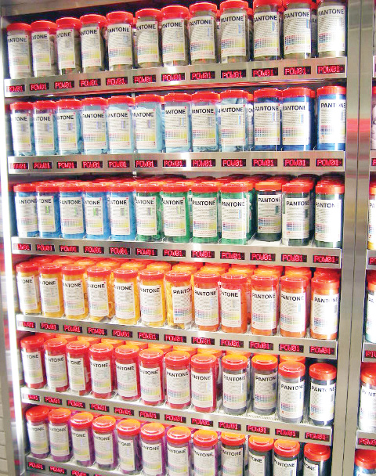
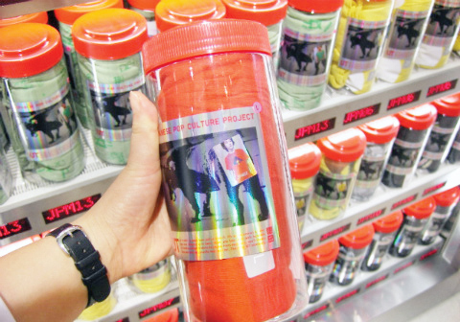
2. 개발 목적
개발 주제 : 의류 잡화 용품 자동판매기
캐띠의 공감공간

Slide 5

자판기 선정 배경
여행 목적지의 기후를 미쳐 확인하지 못하여 준비하지 못한
관광객들을 위해 물품 자동 판매
자판기 배치 위치 : 공항
- 상의(민소매, 반팔,패딩, ...)
- 하의(반바지,히트텍 하의, 냉장고바지...)
- 잡화(우산, 모자, 선글라스...)

Slide 6
3. 개발 환경 및 프로그램 구성도
<개발 환경>
1) os : window 10
2) 개발언어 : JAVA
3) Editor : EditPlus
4) 협력 tool : Kakao Talk
:

Slide 7
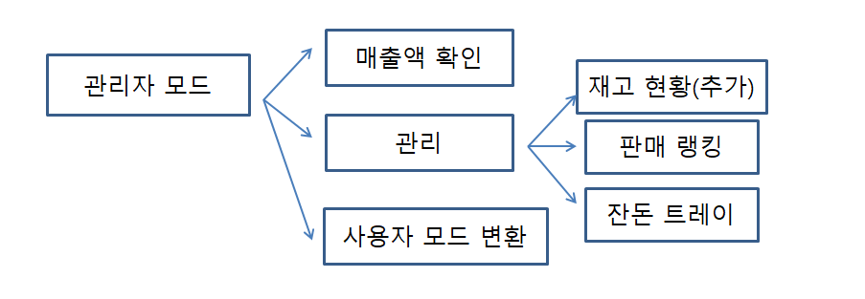
3. 프로그램 구성도(흐름도)
<자판기의 주요기능>
①관리자 모드(6가지) = 비밀번호 입력(java006$)
- 재고 추가
매출 확인
- 랭킹
- 화폐 수량
- 판매 모드 변경
- 종료

Slide 8
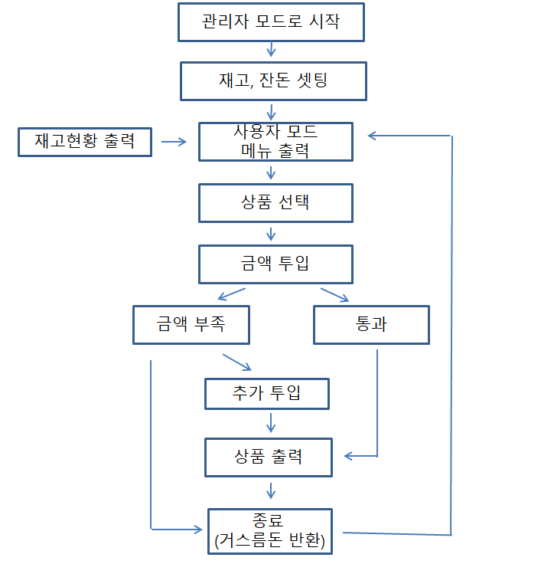
3. 프로그램 구성도(흐름도)
②유저모드
- 상품구매
- 이벤트 발생 시 참여 가능
③ 자판기 모드
- 상품들 담아내기
- 거스름돈

Slide 9
4. 사용한 자료구조/ 클래스
Items
Mode
<List>
Accessoriess
Clothes
AdminMode
UserMode
VendingMachine
RpsGame
Sales
<List>
MoneyInsert
Money

Slide 10
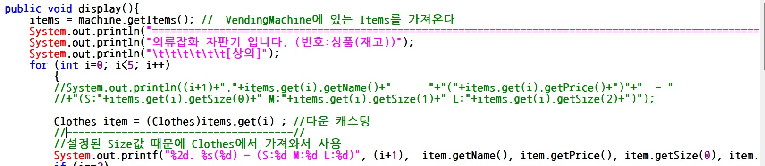
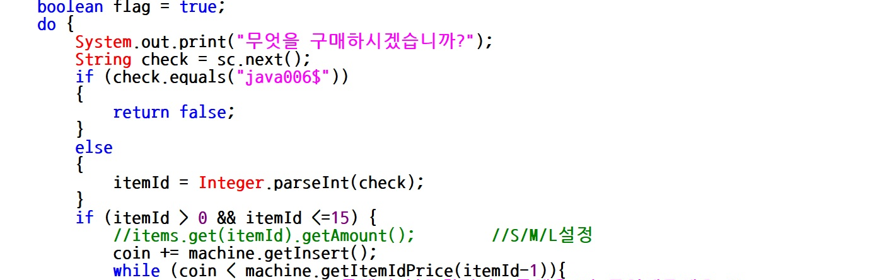
4-1 인상 깊었던 것

Slide 11

5. 시연
프로그램 시연
의류 자판기 프로그램은 상품을 선택하고
현금을 투입하여 구매하는 방식입니다.
특정 이벤트 게임을 통해 할인혜택을
받을 수 있습니다.
프로그램 보기

Slide 12
6. 소감 발표
살면서 처음 하는 것들은 모두 어려운 것 같습니다
잘하고 싶어도 뜻대로 되지 않고, 다음 단계로 나아가고 싶지만 다음 단계가 무엇인지 모르겠는 막연함을 느꼈습니다
그러나, 무엇이든 열심히 하려는 팀원들을 보며 힘을 많이 얻었고 잘못 내딛더라도 틀리더라도 같이 해결하려고 고민의 시간을 보내면서 보람을 느꼈습니다. 자질이 부족한 팀장이었지만, 믿고 같이 해줬던 팀원들께 감사하며 앞으로 더욱 더 성장하고 싶다는 동력을 얻었던 소중했던 시간이었습니다.
김태민
미흡한 실력으로 팀에 민폐 끼치지 않기 위해 많이 찾아보고 구현해 보며 자연스럽게 한 달 동안 배운 수업을 복습하고 머릿속에 남기는 시간을 가질 수 있었습니다 .
다시 한번 복습의 중요성을 깨달았고, 서로 도와가며 프로그램을 설계하고 구현하며 뿌듯함을 느꼈습니다.
비록 완벽하게 구현하기엔 좀 한계가 있었지만, 팀원 제각각 최선을 다해서 고민을 하고 결과를 도출해 보며 완성하기 위해 노력했습니다 . 일주일이란 시간이 되게 짧게 느껴졌지만 알고 있는 정보를 공유하며 열심히 참여해 준 팀원분들께 감사했습니다 !!
김보경

Slide 13
6. 소감 발표
팀원들간의 의견을 조율하는것에 시간 소요가 많이 된다는 것을 느끼고, 부족한점을 많이 느꼈다.
자료구조, 알고리즘, 객체지향언어의 이해에 대한 개인적인 지식 부재를 느끼며 고민을 많이 해서 배울것이 있는 프로젝트였다.
엄소연
이번 프로젝트를 진행하면서 일주일이라는 시간은 저의 많은 부족한 부분을 알게 해준 반성의 시간이였고 팀원들과 코드를 작성하면서 협업에 있어 많은 소통이 얼마나 중요한 일인지 깨닫게 되었습니다. 이번 프로젝트를 통해 배울것이 많았던 뜻깊은 시간였습니다.
장현성
처음하는 코딩 팀프로젝트였는데 사실 배운걸 완벽히 활용할 수
있는 상태가 아니라 힘들었다.
조원들과 여러방향으로 얘기하면서 머리속으로 그려지는 구현방법을 시행착오를 겪다가 해결할 때 마다 뿌듯했고 이런 점이 팀프로젝트의 장점이구나 느꼈다. 혼자서는 생각할 수 없는 방향으로 나아갈 수도 있고 다른분의 오류도 잡아가며 진행하는게 즐거웠다. 개념을 좀 더 숙지하고 더 많은것을 배워서 지금 보다 훨씬 도움이 되는 팀원이 되고싶단 동력을 얻은 팀프로젝트였다.
조현하

Slide 14
THANK YOU
지금까지 발표들어주셔서 감사합니다.

